Slide 10
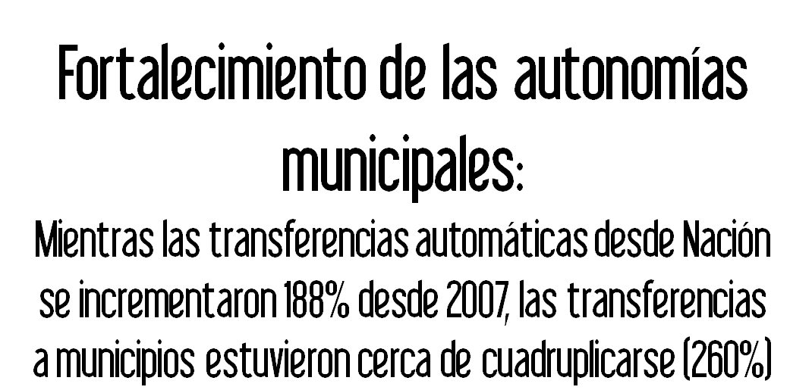

Slide 11
Resultado Financiero 2012
En miles de millones de $ | -8,8
 | Escenario |  | Diferencia
 | Actual | Hipotético
Cesión de puntos en la década del '80 | 21,7% | 28,0%
En miles de millones de $ | 29,8 | 38,5 | 8,7
Congelamiento del Fondo del Conurbano Bonaerense | 4,7% | 100%
En miles de millones de $ | 0,7 | 13,8 | 13,1
Caída de las transf. discrecionales | -77% | 7%*
En miles de millones de $ | 2,9 | 6,1 | 3,2
Desactualización de las transf. por servicios descentralizados
En miles de millones de $ | 0,4 | 4,2** | 3,8
(*) Variación 2012 vs 2011 provincias (**) Costo actual de los servicios descentralizados

